Slide 1
CF02_4_2_pestañas_recomendaciones
Recomendaciones generales:
Emplear imágenes y gráficas puntuales, que faciliten resumir y esquematizar conceptos puntuales. Los conceptos deben abordarse de manera clara.

Slide 2
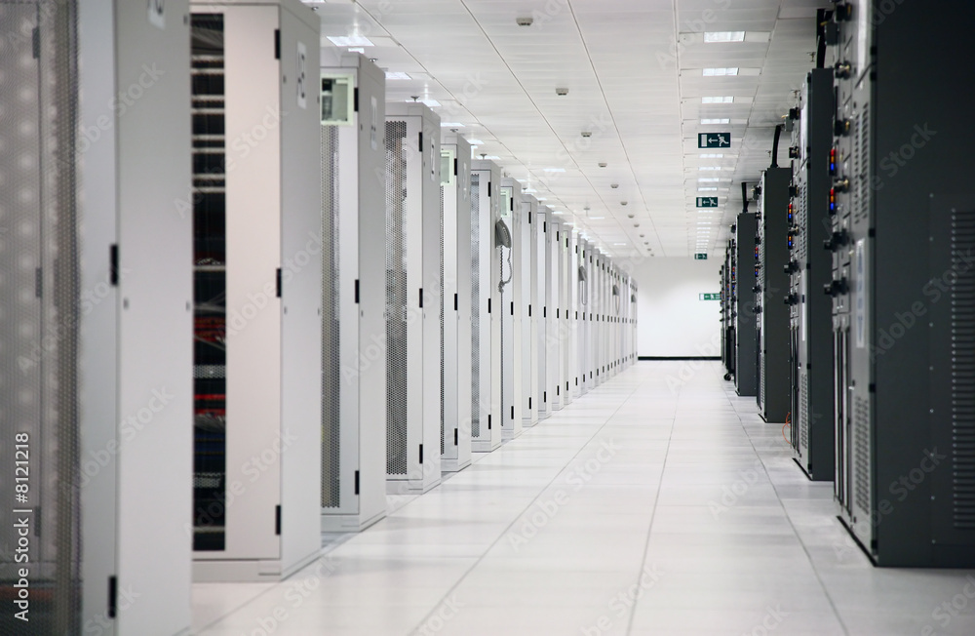
Indicaciones para la producción
Favor adecuar contenido a la referencia: Pestañas B. En total son tres pestañas cada una con su texto e imagen correspondiente.
Optimización de espacios
Medición de los datos
Realización de pruebas
Es fundamental establecer los espacios para la instalación de los dispositivos que serán necesarios para el procesamiento y almacenamiento de los datos e información que allí estarán. Adicional a ello, se debe planificar la iluminación, sistema de enfriamiento, redes eléctricas, voltajes requeridos y capacidad energética, de acuerdo a la cantidad de equipos que se instalarán.
Todo este proceso debe ser llevado a cabo por diferentes profesionales en las áreas necesarias del centro de datos.
Referencias de las imágenes: https://stock.adobe.com/co/images/data-center/8121218

Slide 3

Indicaciones para la producción
Optimización de espacios
Medición de los datos
Realización de pruebas
Este paso sugiere realizar un cálculo para estimar la potencia requerida de cada elemento que interactuará en el centro de datos. Por ejemplo, la refrigeración es fundamental para mantener los dispositivos a una temperatura adecuada para que estos no se sobrecalientan y sufran averías.
Todos los dispositivos de acuerdo a la recomendación del fabricante vienen con unas especificaciones de temperatura y humedad para que funcione correctamente, las cuales no se pueden pasar por alto, sobre todo al momento de realizar el cálculo de las tolerancias del centro de datos.
En el caso de la temperatura, por ejemplo, se debe considerar cuántos equipos se instalarán y cuánta es la potencia del sistema de refrigeración para mantenerlos a una temperatura adecuada. Este mismo paso se debe aplicar a todos los demás dispositivos y procesos que manejara el centro de datos.
Referencias de las imágenes: https://www.freepik.es/foto-gratis/young-it-service-man-reparacion-computadora_6427086.htm#query=data%20center&position=2&from_view=search

Slide 4

Indicaciones para la producción
Optimización de espacios
Medición de los datos
Realización de pruebas
Este aspecto requiere de la creación de escenarios tanto simulados como reales para garantizar los mejores resultados al momento de implementar un centro de datos.
Se utiliza generalmente software especializado, que mediante el uso de herramientas CAD y específicas de los procesos, permiten analizar y realizar las correcciones necesarias para mejorar el rendimiento del centro de datos.
Referencias de las imágenes: https://stock.adobe.com/co/images/rackmount-led-console-in-server-room-data-center-3d-illustration/162947308

